Slide 1

Ivan IV. Hrozný videa
SEMINÁŘ Z DĚJIN RUSKA 1
(RJ1075)

Slide 2
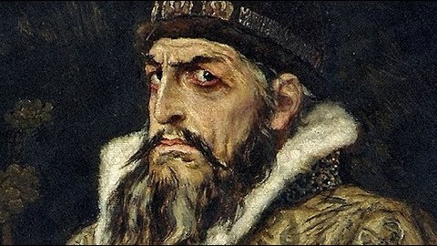
Ivan Hrozný (dokumentární film v ČJ) https://www.youtube.com/watch?v=YLNoW3F1Ixw&t=726s

Slide 3
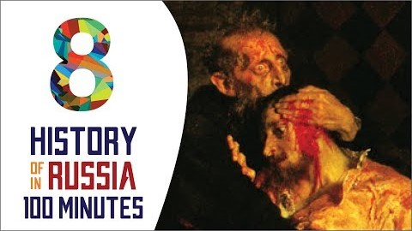
Ivan Hrozný (v AJ) https://www.youtube.com/watch?v=yZg3hoj_lgY

